Slide 1
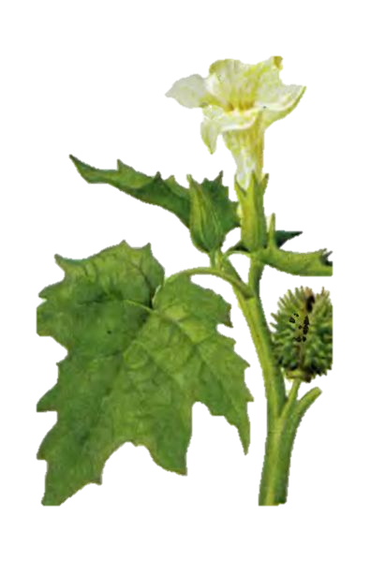
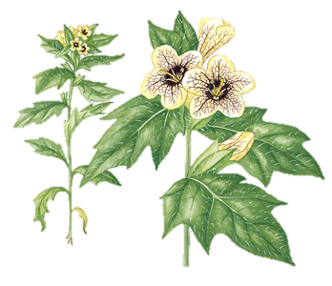
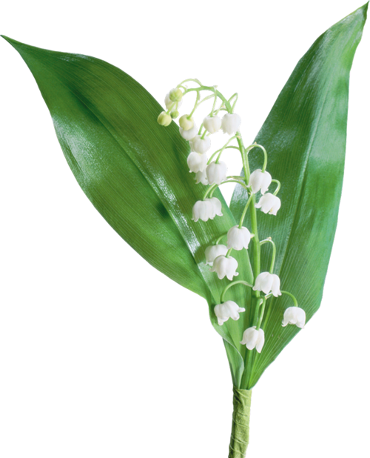
Ядовитые растения нашего края
Выполнили
ученики 2 класса:
Галатонов Андрей
Гальцев Дмитрий
Кисс Анастасия
Руководитель:
учитель начальных классов
1 квалификационной категории
Москвичева Татьяна Андреевна

Slide 2
Актуальность темы:
В последние годы были отмечены многочисленные случаи отравления детей и подростков в результате употребления ядовитых растений. С апреля по октябрь можно часто встретить огромное количество разных растений. Неожиданная встреча с некоторыми из них может иногда оказаться смертельно опасной, поэтому хотелось бы вооружиться необходимыми знаниями о некоторых ядовитых растениях. А почему бы и нет. Ведь тогда мы можем оказать помощь не только себе, но и другим людям.

Slide 3
Гипотеза исследования:
Если мы будем знать все о ядовитых растениях, то сможем уберечь себя от опасности при встрече с ними и оказать помощь другим людям.

Slide 4
Цель работы:
1.Познакомиться с вредными для здоровья человека растениями.
2.Научиться их различать в дикой природе.
3.Воспитывать любовь к природе.

Slide 5
Задачи:
изучить литературу по этой теме;
показать значение ядовитых растений в живой и неживой природе;
провести опрос по знаниям о ядовитых растениях и их вреде;
дать рекомендации по оказанию первой помощи при отравлении ядовитыми растениями.

Slide 6
Методы исследования:
Анализ
Опрос
Наблюдение
Сбор информации из разных источников.

Slide 7
Задумывались ли вы, почему плоды ядовитых растений в основном красные или черные?
Возможно, это природа предупреждает человека: «Стой! Не рви!
Прежде подумай!»

Slide 8
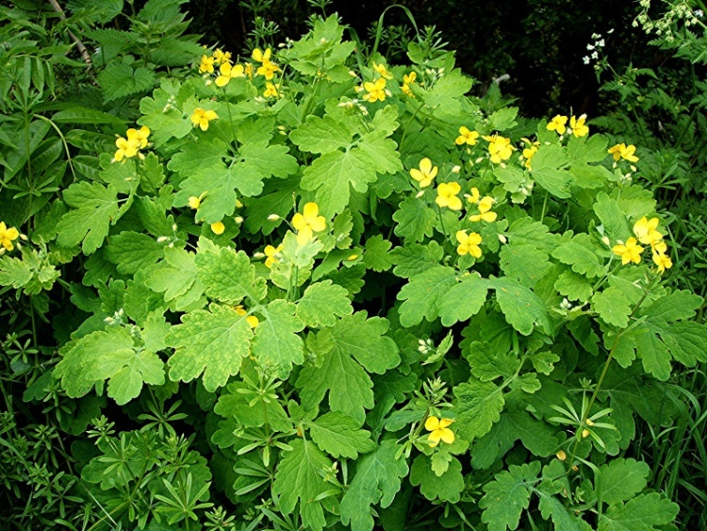
Чистотел

Slide 9
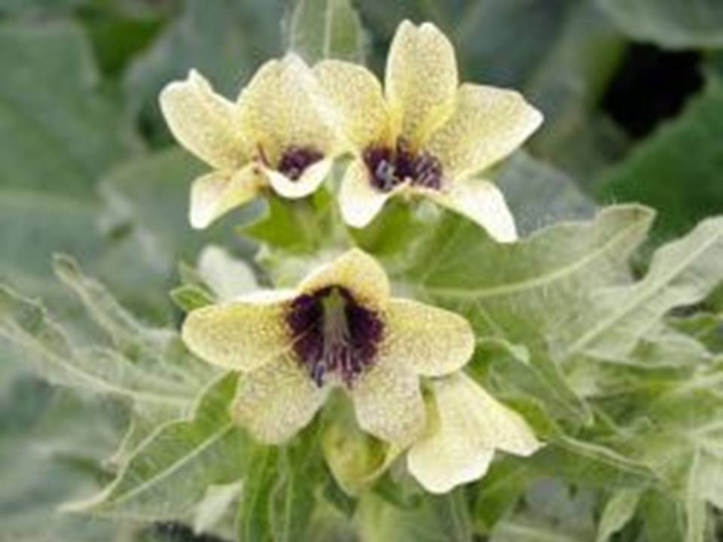
Белена

Slide 10
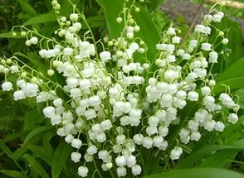
Ландыш майский

Slide 11
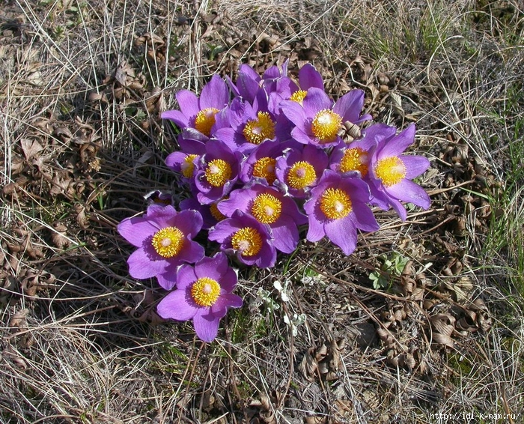
Прострел (сон – трава)

Slide 12
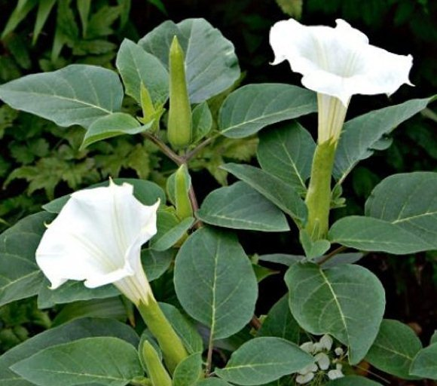
Дурман

Slide 13
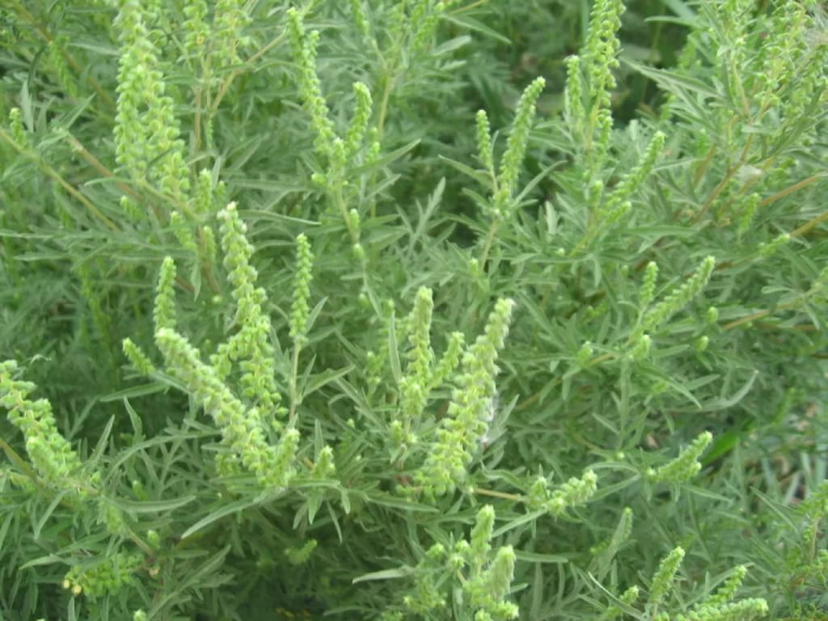
Амброзия

Slide 14
ПЕРВАЯ ПОМОЩЬ ПРИ ОТРАВЛЕНИИ ЯДОВИТЫМИ РАСТЕНИЯМИ
При попадании в организм ядовитых растений, а также при подозрении на это необходимо срочно принять меры первой помощи.
Если пострадавший в сознании, надо промыть ему желудок, дать выпить 3-4 стакана воды и вызвать у него рвоту и принять активированный уголь . Промывание желудка следует повторить 2-3 раза.
После оказания первой помощи необходимо как можно быстрее доставить пострадавшего в медицинское учреждение.

Slide 15
ПРАКТИЧЕСКАЯ ЧАСТЬ

Slide 16
Результаты анкетирования

Slide 17
Результаты анкетирования

Slide 18
Результаты анкетирования

Slide 19
Результаты анкетирования

Slide 20
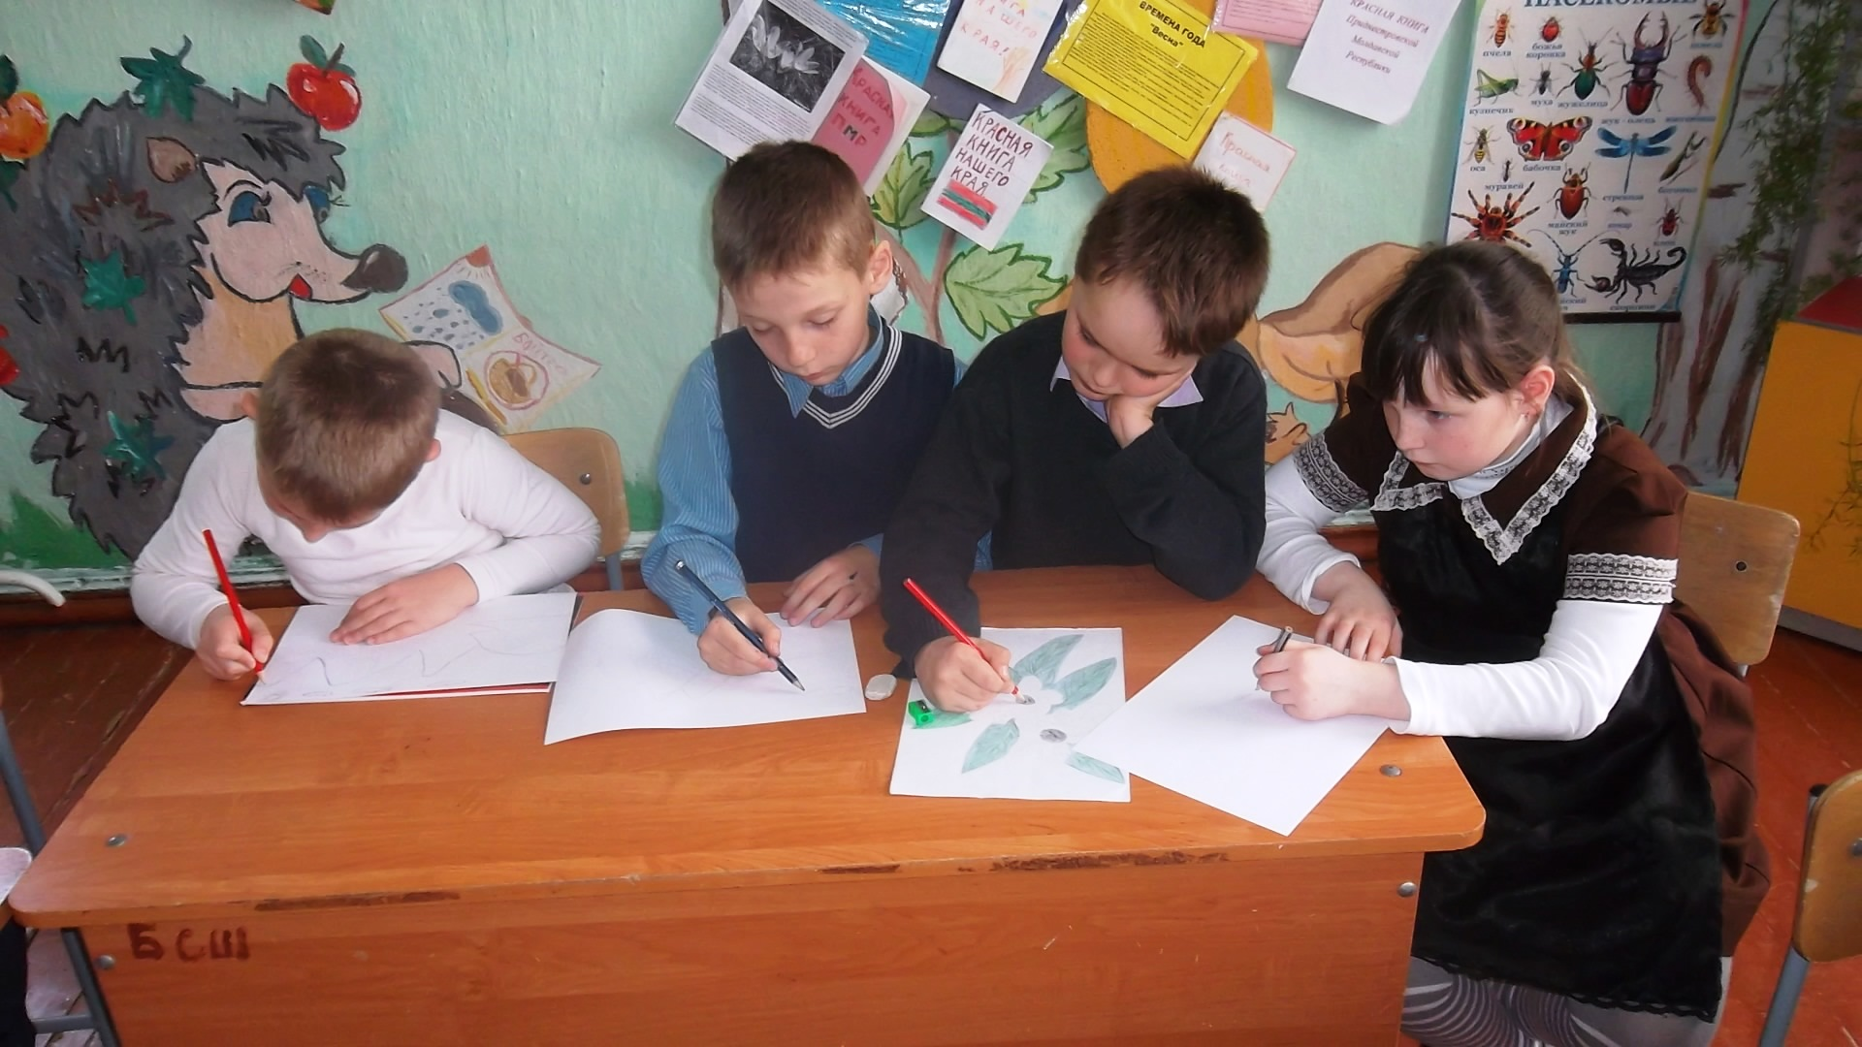

Slide 21
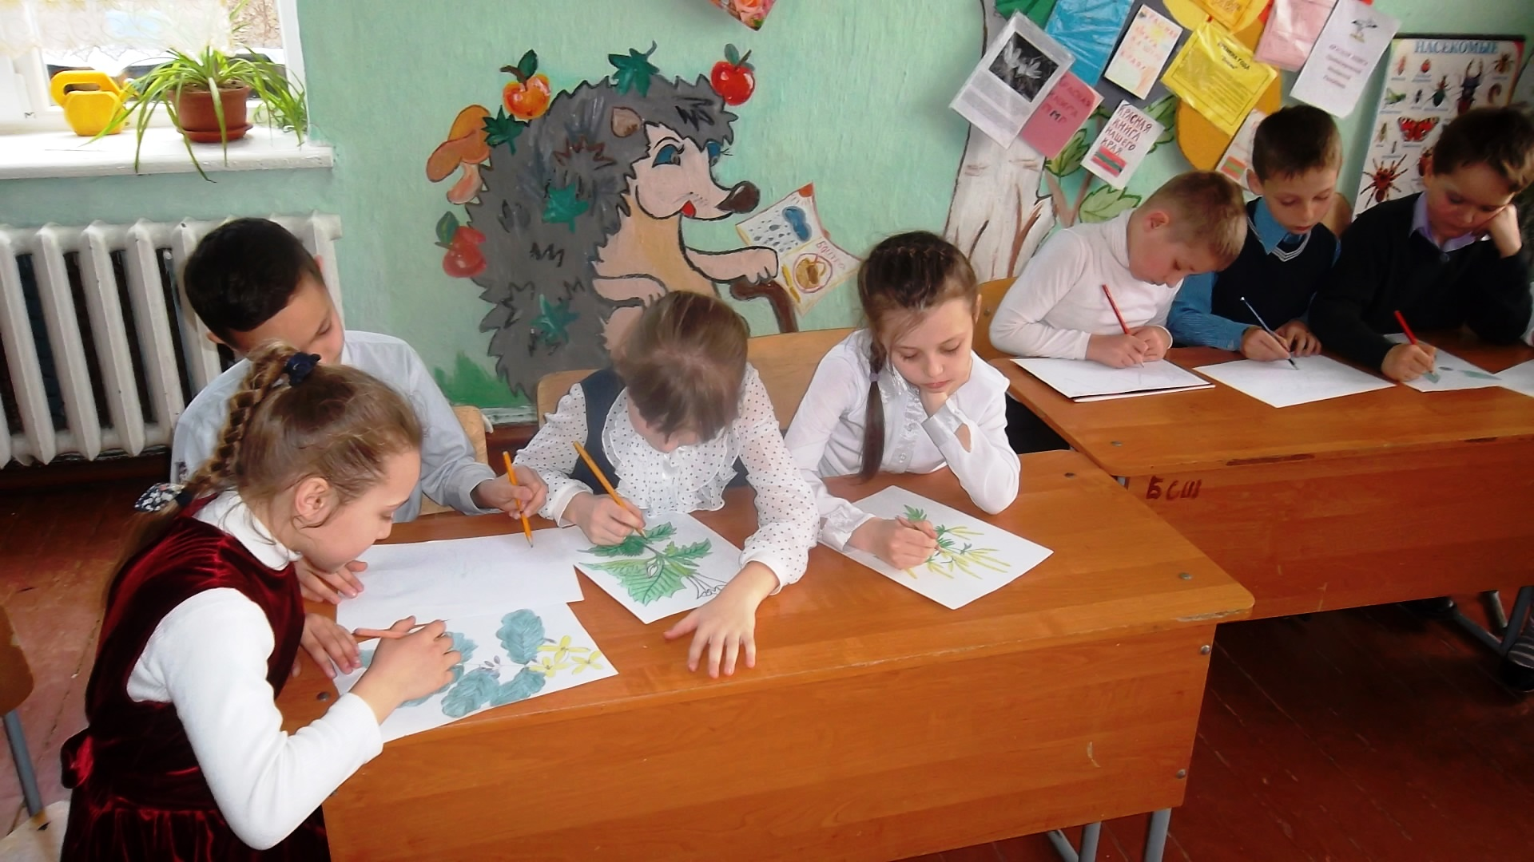

Slide 22
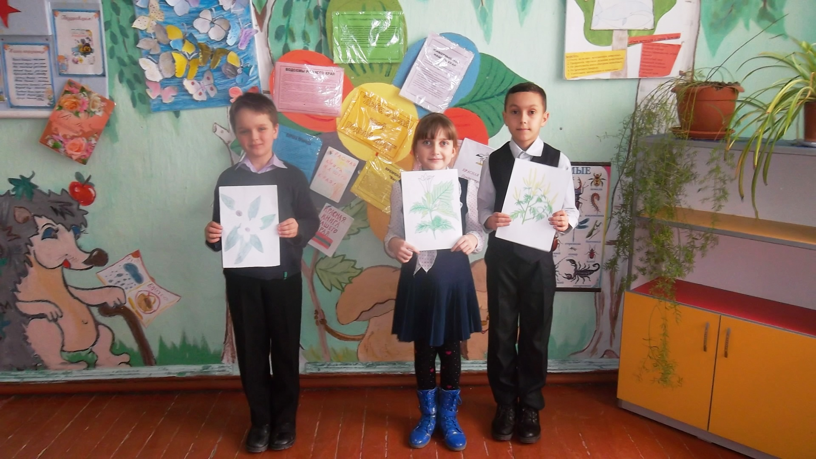

Slide 23
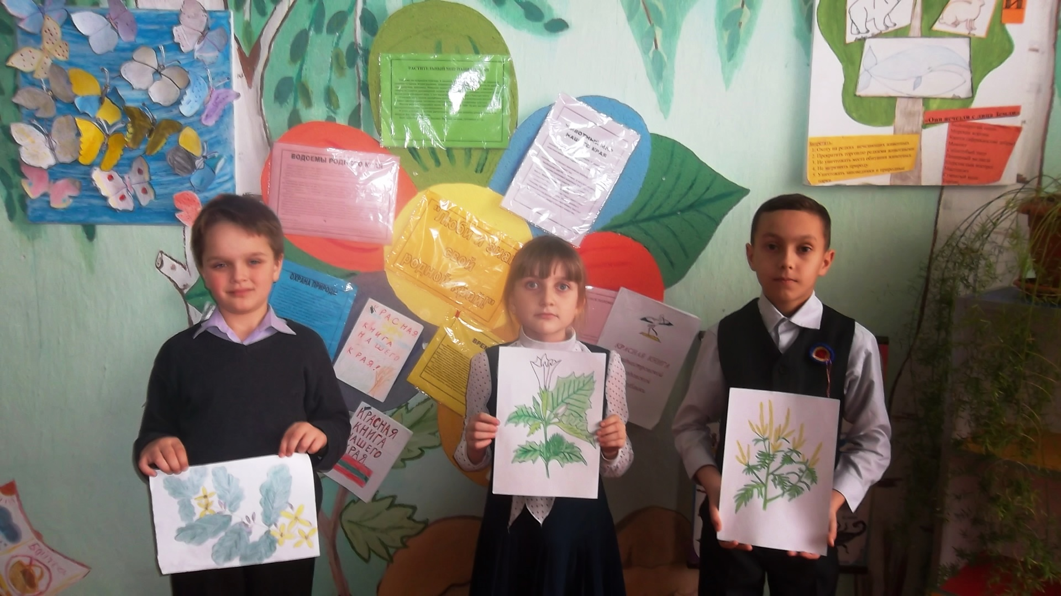

Slide 24
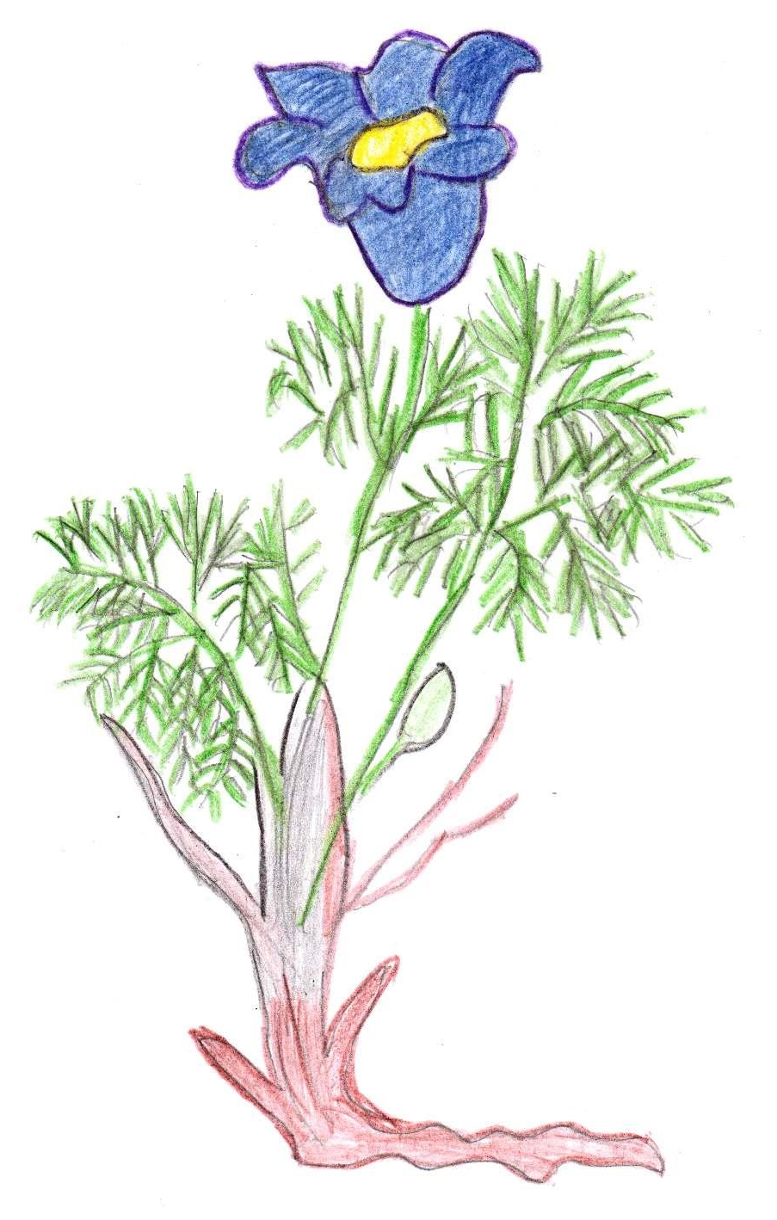
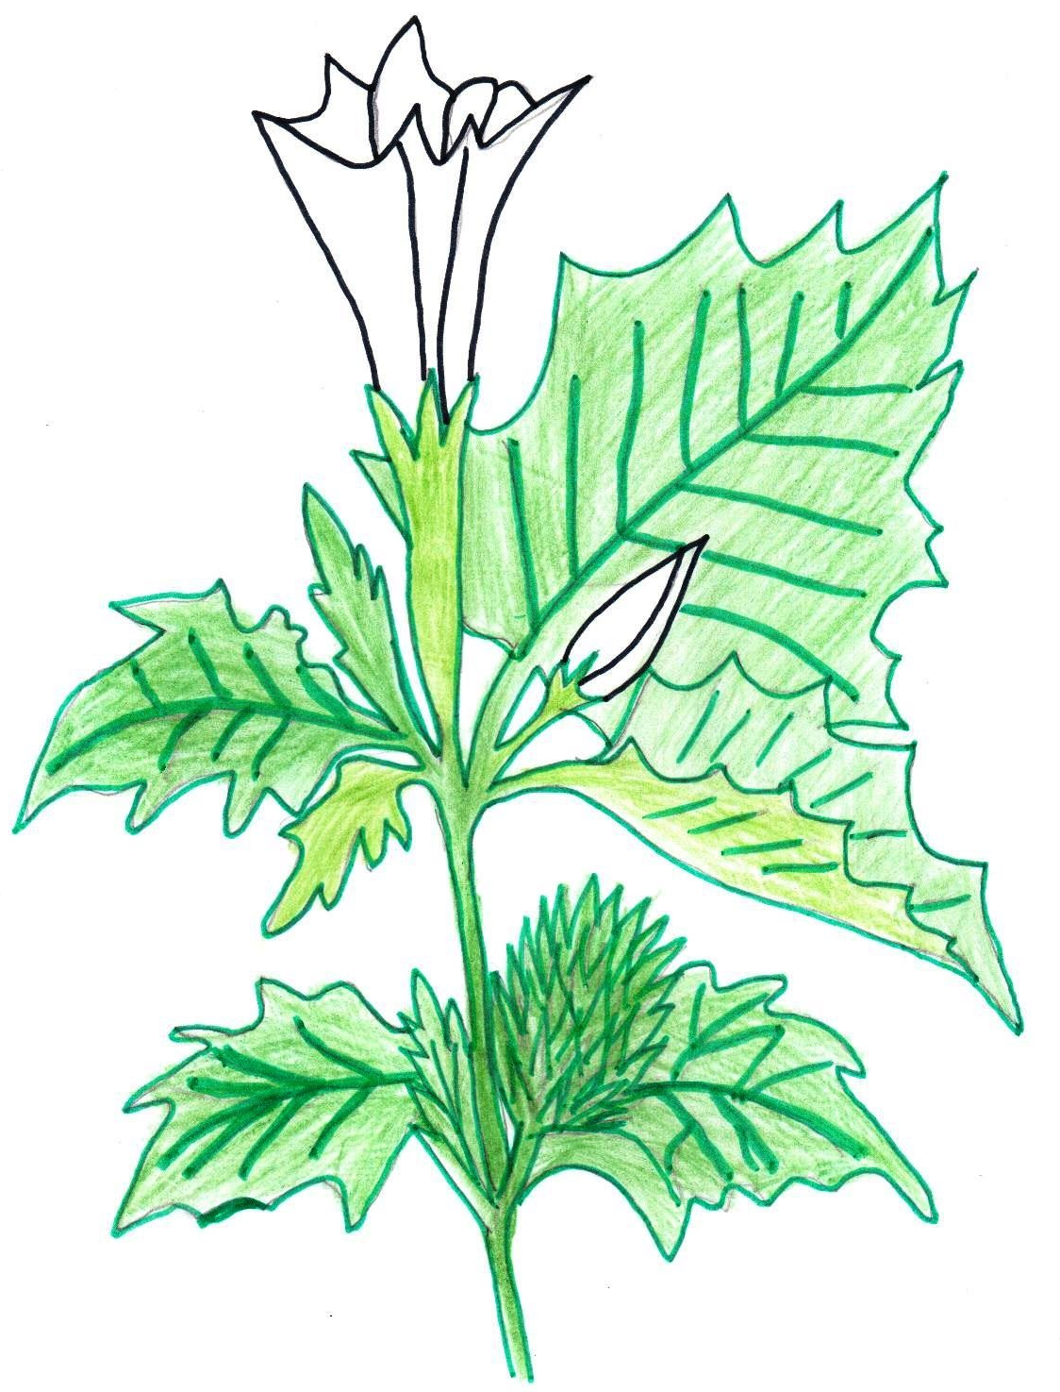

Slide 25
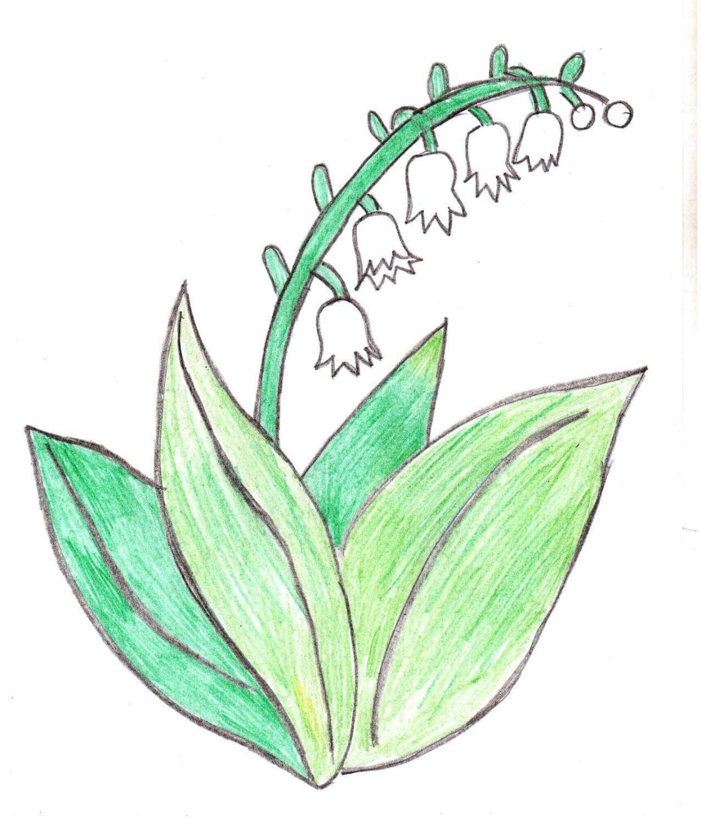
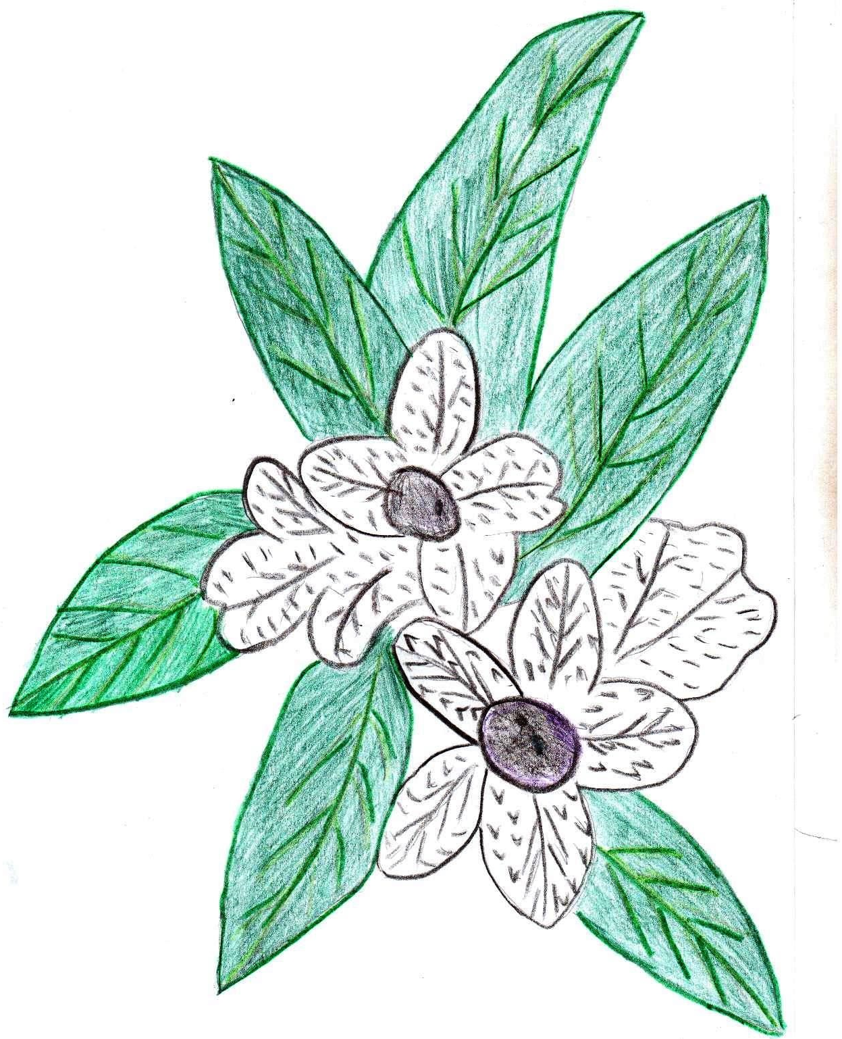

Slide 26
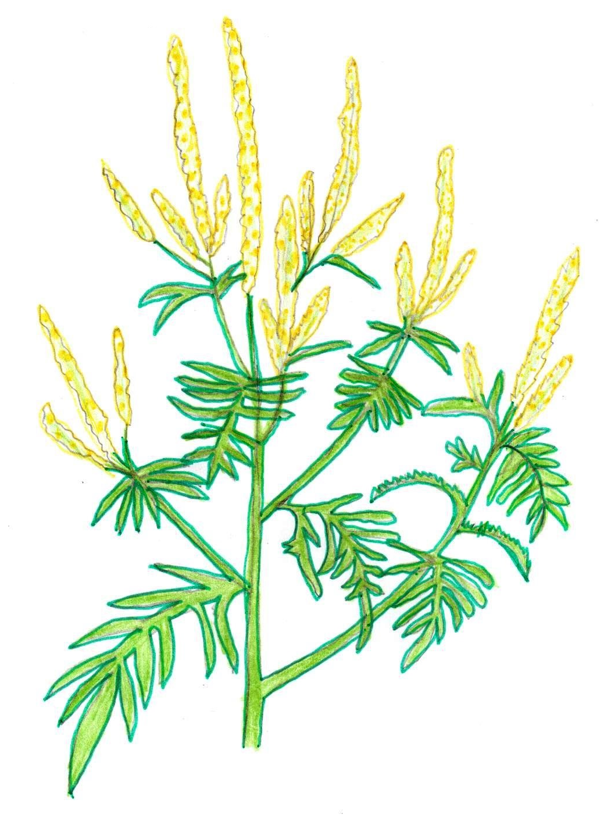
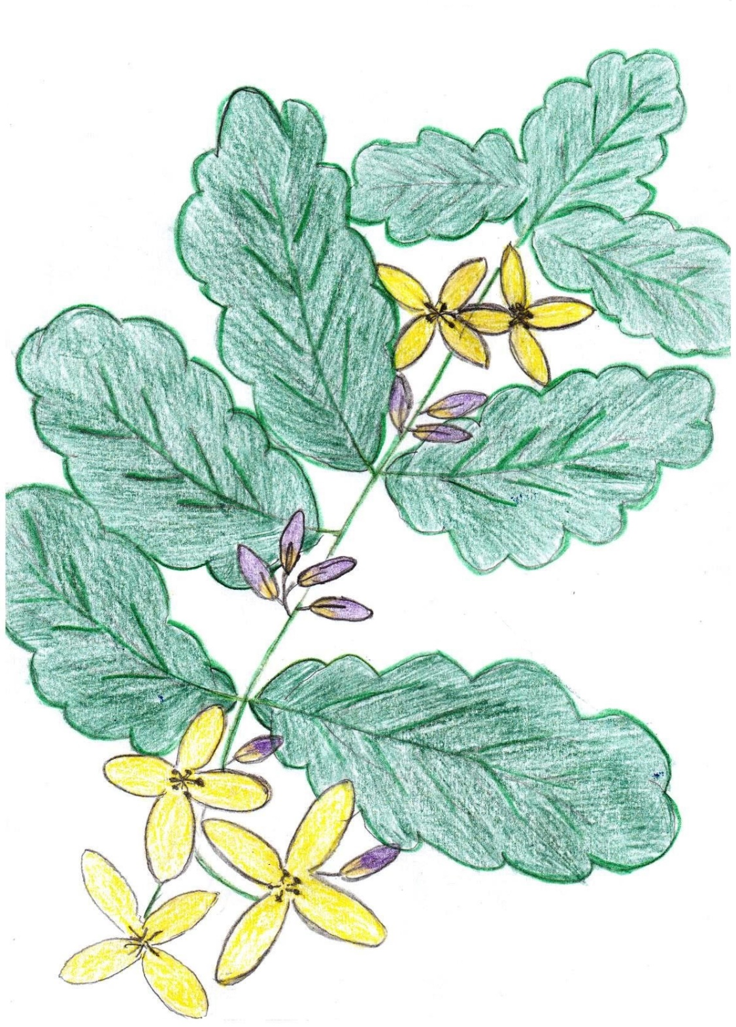

Slide 27
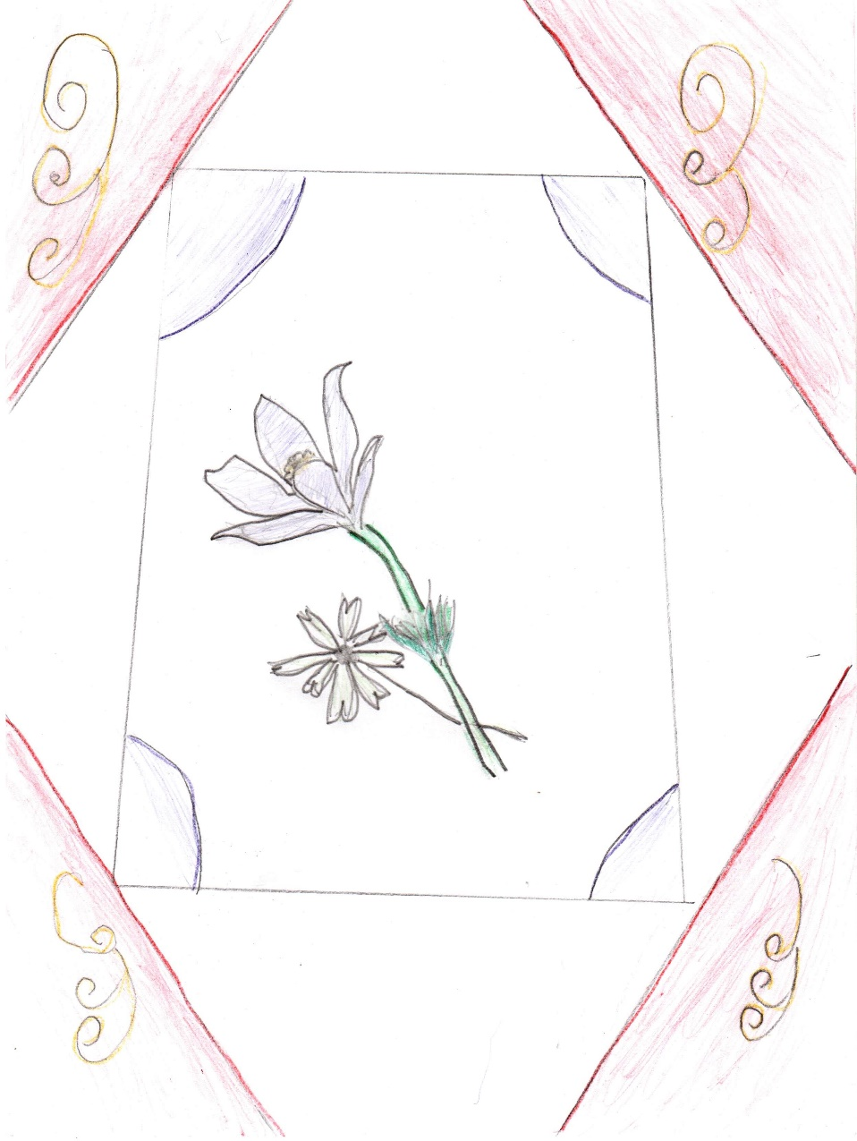
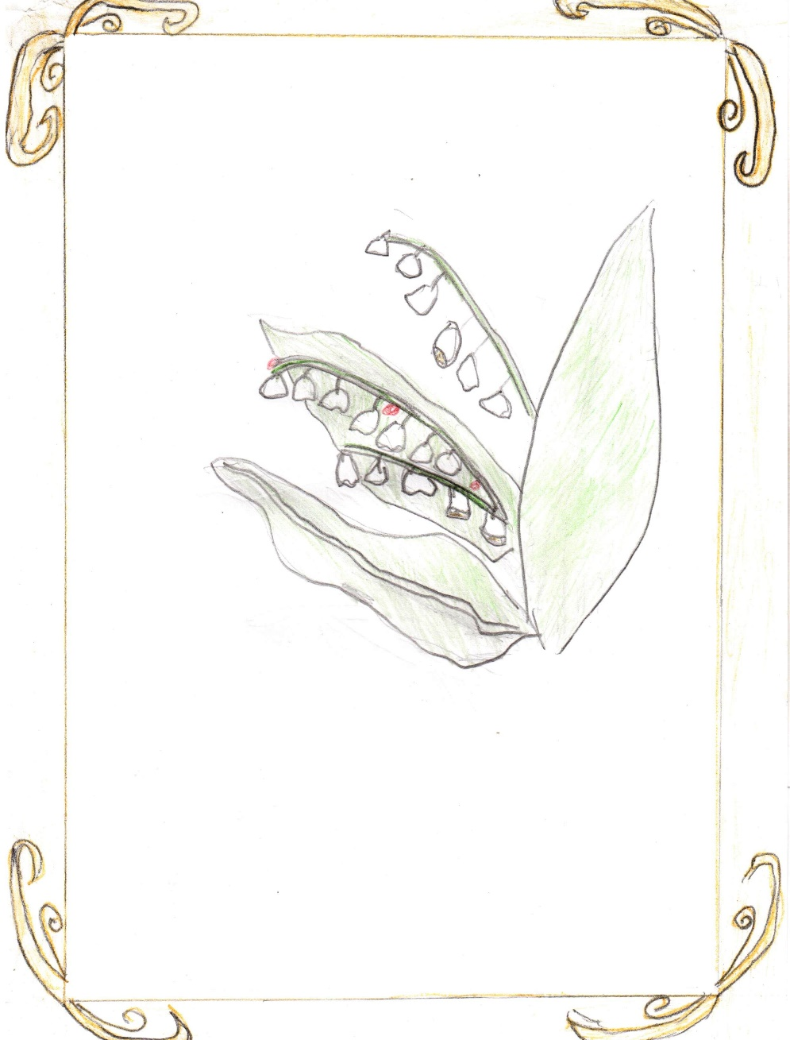

Slide 28
Памятка «Полезные советы»
1. Необходимо знать ядовитые растения, их токсические свойства и особенности воздействия на человека.
2. Не разбивать бивак в местах произрастания, и особенно в период цветения, ядовитых растений.
3. Избегать установки пасек в местах массового произрастания ядовитых растений.
4. Не использовать при самолечении неизвестные растения.
5. Не пробовать на вкус неизвестные растения.
6. Не выращивать в комнате и на приусадебном участке ядовитые растения, ягоды, цветы.
7. Не оставлять в комнате на ночь, особенно в спальне, букеты душистых растений и цветов.
8. Не прикасаться невымытыми руками к слизистым и особенно глазам.
9. Знать симптомы и первые признаки отравления, приемы оказания первой помощи.

Slide 29
ЗАКЛЮЧЕНИЕ
Из проведенного нами исследования можно сделать выводы, что ядовитые растения окружают нас повсюду: в доме, саду, огороде, на улице, в поле, и врачевание лекарственными травами не потеряло свое великое предназначение в современном обществе и надежно служит человеку в борьбе с болезнями.
Мы решили в дальнейшем продолжить выявление ядовитых растений, вести разъяснение среди учащихся, родителей, населения, какие растения являются ядовитыми и в чем их опасность, и в случае выявления этих растений на территории школы, детского сада организовывать работу по их уничтожению.

